Slide 1
Maßnahmen der Straßenbeleuchtung
2017 bis 2024

Slide 2
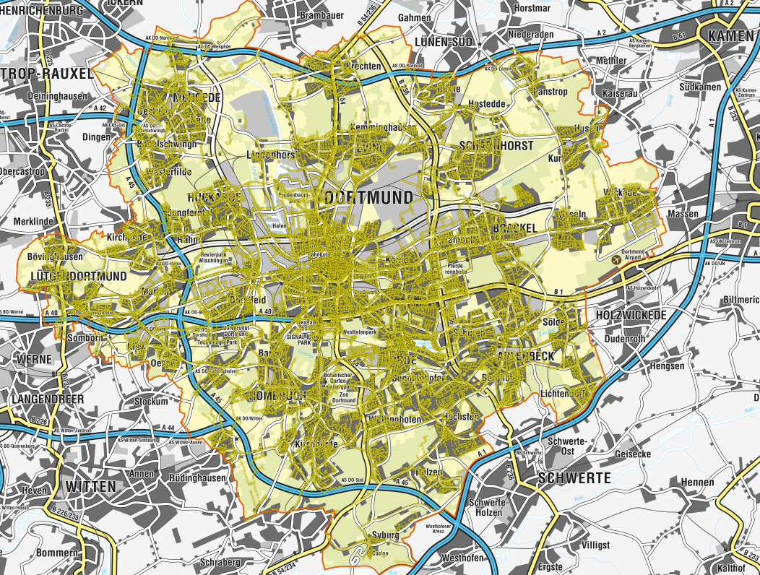
Bestand Straßenbeleuchtung 2024
Grunderneuerung in der Straßenbeleuchtung
      Anzahl der Leuchten 54.581
      Anzahl der Laternenmasten 52.000

Slide 3
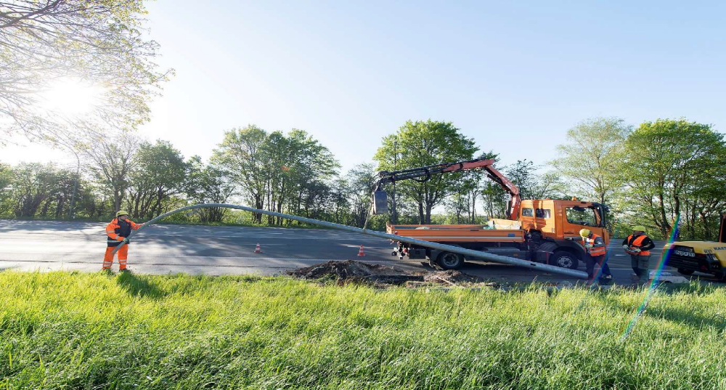
Erneuerung Laternenmasten
Grunderneuerung in der Straßenbeleuchtung
      Von den rund 52.000 Laternenmasten wurden 8.500 Stahlrohrmasten im gesamten Stadtgebiet erneuert.

Slide 4
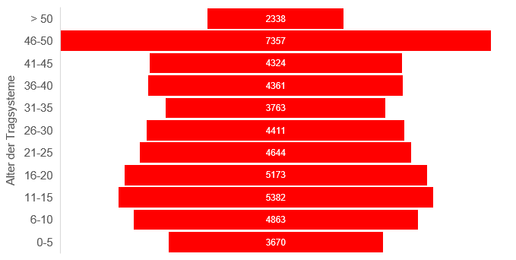
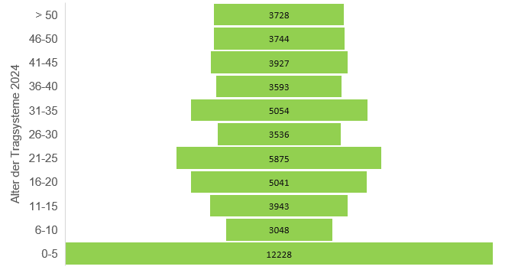
Erneuerung Laternenmasten
Grunderneuerung in der Straßenbeleuchtung
2017 waren fast 42.000 Laternenmasten älter als 10 Jahre
2024 sind weniger als 39.000 Laternenmasten älter als 10 Jahre

Slide 5
Erneuerung Laternenmasten
Grunderneuerung in der Straßenbeleuchtung
Bürgerorientierter Mehrwert:
Verbesserung der Infrastruktur, schlanke Alterspyramide
Beseitigung von Verkehrsgefahren durch mangelhafte Standsicherheit
Verbesserung der Laternenstandorte durch Versetzung (Ermöglichung von Grundstückszufahrten)

Slide 6
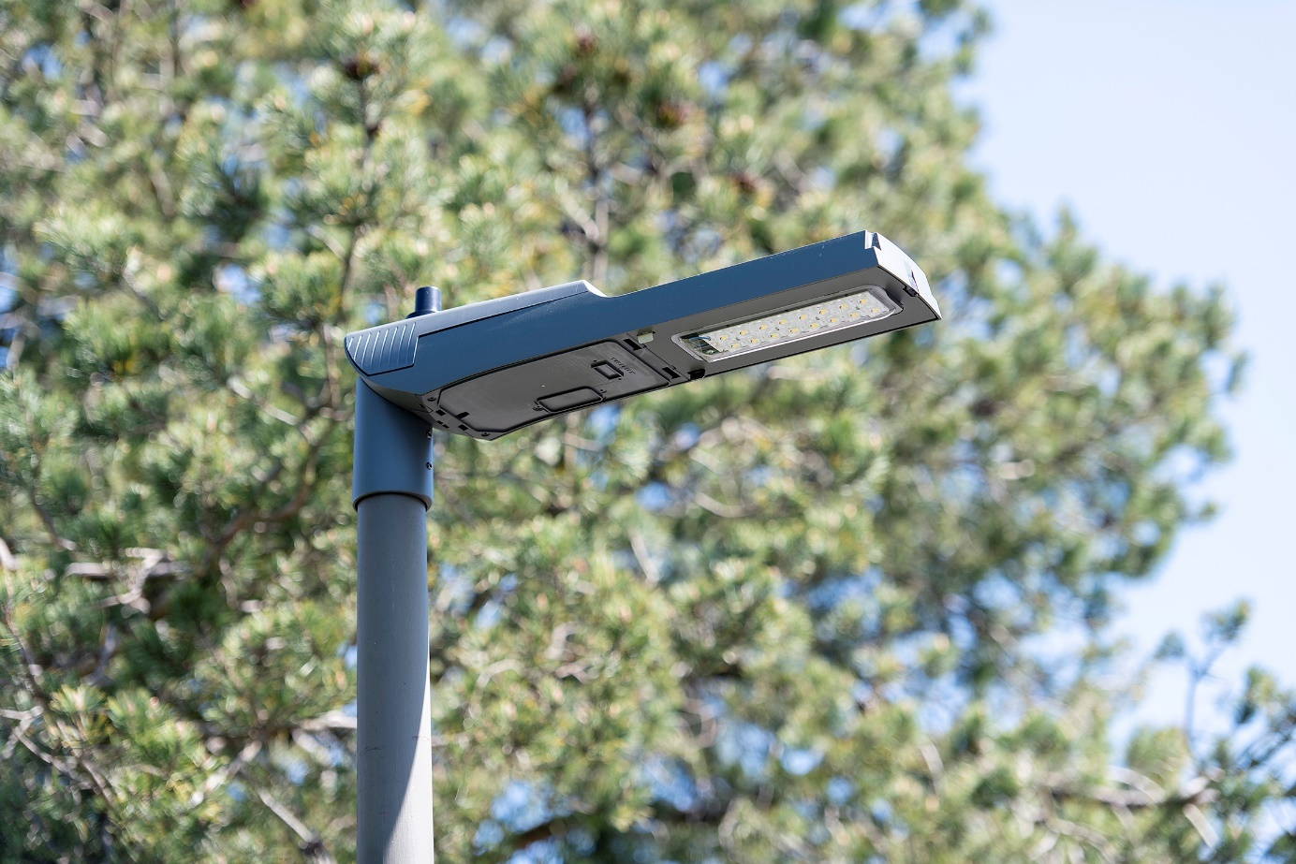
Erneuerung Straßenleuchten
Grunderneuerung in der Straßenbeleuchtung
Austausch von 42.000 Alt-Leuchten gegen moderne
LED-Digitalfunkleuchten

Slide 7
Erneuerung Straßenleuchten
Grunderneuerung in der Straßenbeleuchtung
Der Anteil der LED-Digitalfunkleuchten beträgt aktuell 86%.

Slide 8
Erneuerung Straßenleuchten
Grunderneuerung in der Straßenbeleuchtung
Bürgerorientierter Mehrwert:
Die zuverlässige neue Technik verursacht weniger Störungen, ermöglicht eine schnellere Störungsbeseitigung und reduziert die Betriebskosten.
Reduzierung von Lichtbelästigung und Umweltbelastung (Insektenschutz)
Rekordhalter smarte LED-Leuchten:
Die Stadt Dortmund nimmt bei der Zahl der LED-Digitalfunkleuchten den 1. Platz im Ranking der deutschen Städte ein.

Slide 9
Energieersparnis
Wirkung der Maßnahmen
Entwicklung Energieverbrauch
Reduzierung Jahresenergieverbrauch um 9,15 Mio. kWh = 47,5%
Reduzierung der Anschlussleistung um 1,3 MW = 30%

Slide 10
Energieersparnis
Wirkung der Maßnahmen
Bürgerorientierter Mehrwert:
sinkende Betriebskosten auch bei steigenden Energiepreisen
an tatsächlichem Lichtbedarf angepasster Energieverbrauch

Slide 11
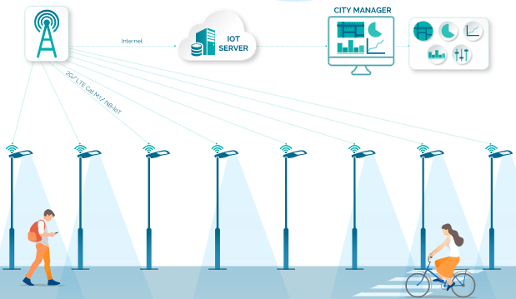
SMART CITY
Wirkung der Maßnahmen
Laufendes Licht
Smarte Digitalfunktechnik wird mit intelligenten Bewegungssensoren kombiniert und ermöglicht ein umweltfreundliches Lichtmanagement und sichere Verkehrswege bei Nacht.

Slide 12
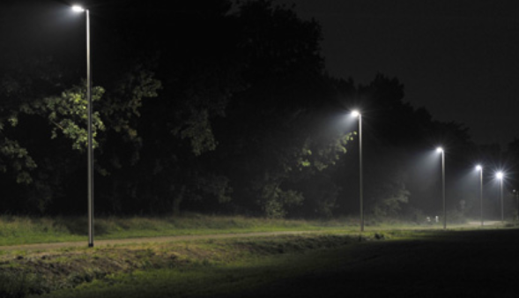
SMART CITY
Wirkung der Maßnahmen
Errichtung der adaptiven Beleuchtung (laufendes Licht) auf acht Fuß- / Radwegen mit mehr als 14 km Weglänge
    Fuß-/Radweg Phoenix-See
    Fuß-/Radweg Hauptfriedhof
    Fuß-/Radweg Schlagbaumstraße
    Fuß-/Radweg Rubinstraße
    Wegebeleuchtung Stadtgarten
    Wegebeleuchtung Gustav-Heinemann-Park
    Wegebeleuchtung Hansemannpark
    Bananenradweg

Slide 13
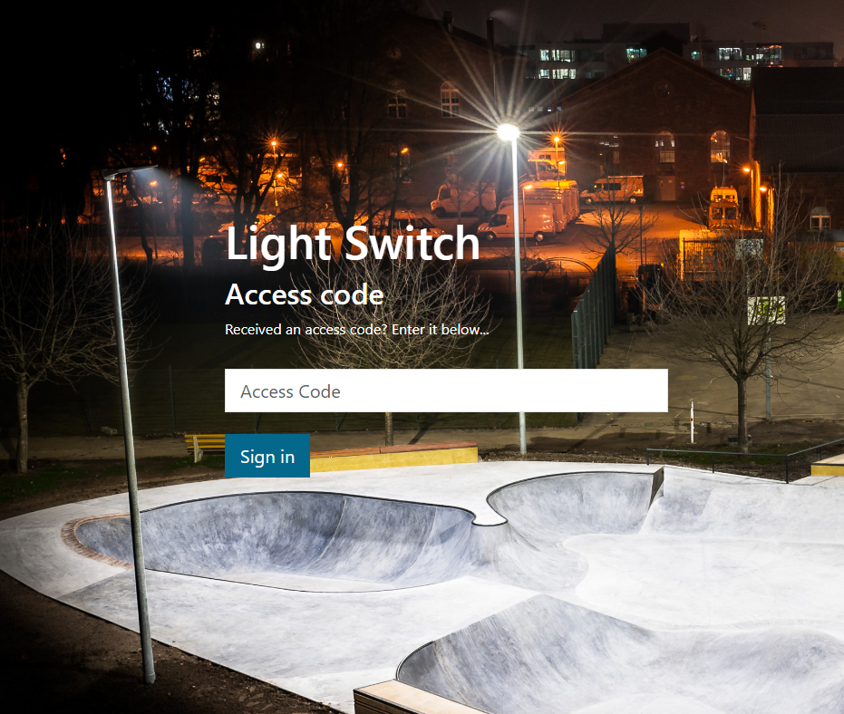
SMART CITY
Wirkung der Maßnahmen
Light on demand
Eventveranstalter und Anlagenbetreuer steuern ihr Licht nun bedarfsgerecht und individuell mit der Light Switch App selbst.

Slide 14
SMART CITY
Wirkung der Maßnahmen
Die Light Switch App steuert die Beleuchtungsanlagen an vier Standorten:
    Festplatz an der Eberstraße
    Friedensplatz
    Skaterpark Hombruch
    Parkplatz Spielkasino (in Vorbereitung)
    Die Technik ermöglicht eine individuelle und direkte Anpassung der Beleuchtung an die Veranstaltungsbedingungen.

Slide 15
Ausblick
Straßenbeleuchtung
Derzeit läuft ein Ausschreibungsverfahren zur Vergabe eines neuen Straßenbeleuchtungs- und Infrastrukturvertrages für die kommenden 10 Jahre mit Betriebsbeginn im Sommer 2025.
Wesentliche Inhalte:
Betrieb der Straßenbeleuchtung
Energiebeschaffung für den Betrieb der Straßenbeleuchtung
100% Umrüstung der Straßenlaternen auf LED-Digitalfunkleuchten

